Slide 1
廉政專題---圖利與便民
福建金門地方檢察署
檢察長洪家原

Slide 4
非核家園 V.S 以核養綠
環境基本法第 23 條：政府應訂定計畫，逐步達成非核家園目標；並應加強核能安全管制、輻射防護、放射性物料管理及環境輻射偵測，確保民眾生活避免輻射危害。
電業法第95條第1項：核能發電設備應於中華民國一百十四年以前，全部停止運轉。
11月25日凌晨，由「以核養綠」方發起的全民公投第16案確定過關。中選會於30日公告結果，經濟部今（4）日公告電業法第95條第1項自107年12月2日起失其效力。

Slide 5
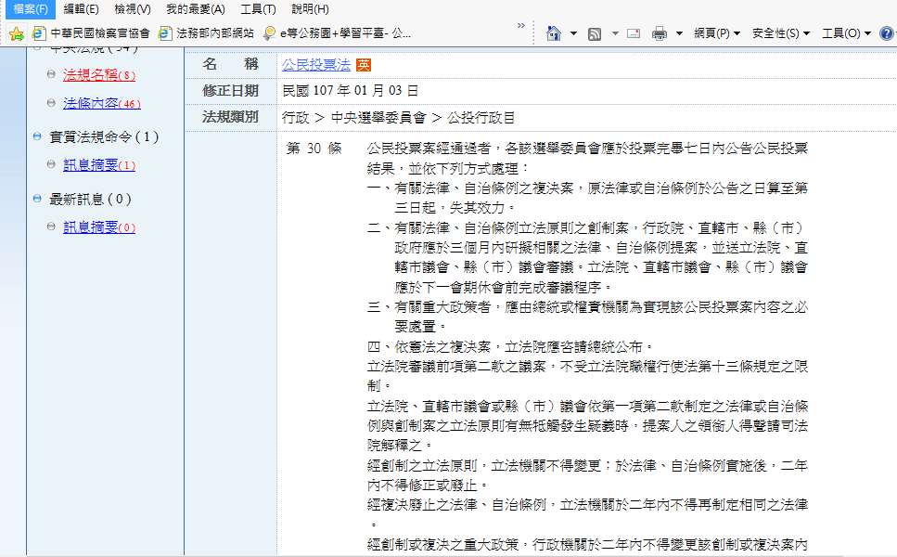
如何查詢法律規定

Slide 7
妨害公務v.s傷害；和解v.s調解

Slide 10
筆錄仍須載明申告意旨

Slide 13
如何查詢實務見解

Slide 14
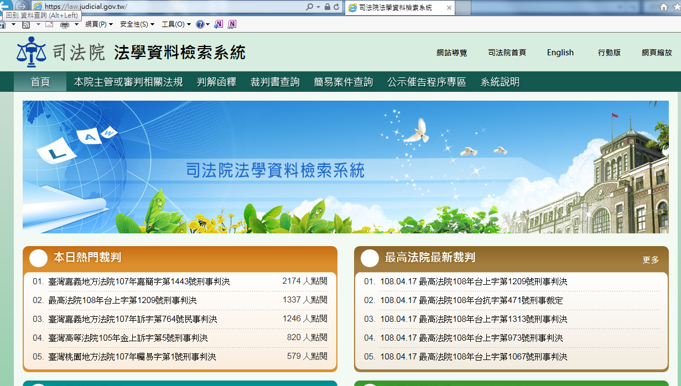
如何查詢實務見解

Slide 15
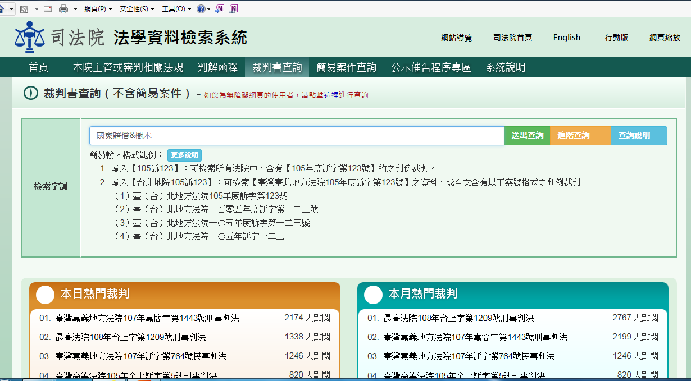
如何查詢實務見解

Slide 16
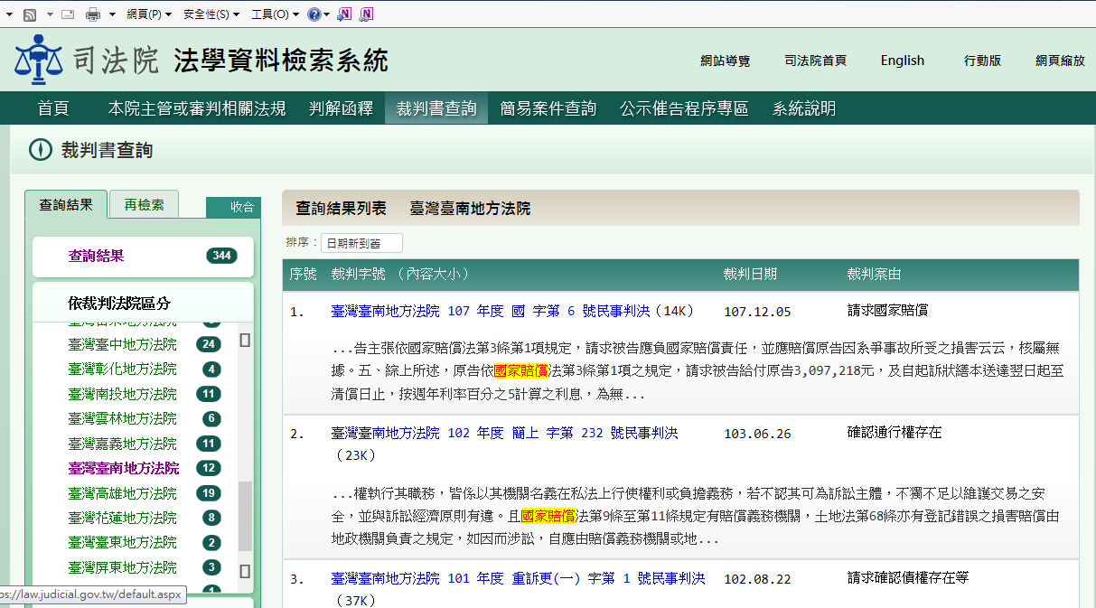
如何查詢實務見解

Slide 17
國賠請求之要件
人的因素--§2
公務員或受委託行使公權力之人
不法公權力之行為或怠於執行職務
故意或過失
人民自由權利受損
受損與(不)行為間有相當因果關係
物的因素--§3
公有(管領)公共設施
其設置或管理有欠缺
人民之生命身體財產受損
受損與欠缺間有相當因果關係
(或稱無過失責任)
刑法§276(業務)過失致死、 §284(業務)過失傷害

Slide 18
所受損害(實務常見態樣)
傷害
醫療費用
減少勞動力損害
增加生活上需要
(精神)慰撫金
死亡
殯葬費
扶養費用
(精神)慰撫金
被害人死亡前之財產上損害賠償(如醫療費用等)
並注意過失相抵(與有過失)、損益相抵

Slide 19
刑法公務員
與相對服從義務

Slide 20
最廣義：國家賠償法§2 、舊刑法§10條
~本法所稱公務員者，謂依法令從事於公
務之人員。
廣 義：公務員服務法§24
~本法於受有俸給之文武職公務員，及其
他公營事業機關服務人員，均適用之。
~以受有俸給為標準 ，是約聘僱人員及未
兼任行政職之教師自不屬之。
~公務員之民法責任（通說）該公務員係
指廣義即公服法上之公務員，惟亦有認
應指最廣義即國賠法上之公務員，以與
國賠呼應（邱聰智等）
狹 義：公務員懲戒法~尚包括政務官。
最狹義：公務人員任用法§5上之公務員概念，此
與考績、退休者同範圍，即指事務官。

Slide 21
刑法公務員（940202修正）
第 10 條 稱公務員者，謂下列人員：
一、依法令服務於國家、地方自治團體所屬
機關而具有法定職務權限(身分公務員)，
以及其他依法令從事於公共事務，而具
有法定職務權限者（授權公務員）。
二、受國家、地方自治團體所屬機關依法委
託，從事與委託機關權限有關之公共事
務者（受託公務員）。

Slide 22
刑法公務員中之授權公務員
判斷授權公務員之要件：
「依法令從事於公共事務」而「具有法定職務權限」者
(1).有法令依據從事於公共事務：
甲.機關組織法令：農田水利會組織通則、臺灣省自來
水股份有限公司暫行組織規程等
乙.政府採購法令：（詳後述）
丙.其他法令： 替代役實施條例---警察役部分
有爭議者：科學技術基本法？
促進民間參與公共建設法？
(2). 「具有法定職務權限」： 即非單純從事機械性、勞力
性工作，此與身分上公務員同，是機關、構內，縱屬
編制之工友、保全、駕駛、清潔工亦已非刑法公務員

Slide 23
教授採購
(1).適用政府採購法：受政府輔助.委託辦理「非科學研究」之採購
(採4.5條) (99台上2275)
(2).適用科學技術基本法：受輔助.委託辦理「科學研究」之採購
甲說：公立學校、公立研究機關受政府補助、委託或出資之科學
技術研究發展，如符合科學技術基本法第六條第三項規定，
僅係其辦理採購不適用政府採購法之規定（依該條但書規
定，仍應依政府補助科學技術研究發展採購監督管理辦法為
之），但其承辦或監辦採購人員，就其從事採購行為，乃屬
「授權公務員」，倘其辦理採購有貪污、舞弊情事，自仍有
貪污治罪條例之適用。(100台上459、100台上17 )
乙說：基於特別法優於普通法及程序從新原則，公立學校接受國科
會等委託機構補助專題研究計畫經費所辦理之科學技術研究
發展採購，均排除政府採購法之適用。凡適用科學技術基本
法辦理科學研究之採購，非執行公權力之公共事務，即非授
權公務員。98台上2269，102台上1448

Slide 24
最高法院103年度第13次刑事庭會議決議
一、現行刑法已採限縮舊法公務員之定義，刻意將公立醫院、公立學校、公營事業機構人員，排除在身分公務員之外。
二、雖然立法理由中，又將依政府採購法規定之各公立學校、公營事業之承辦、監辦採購等人員，列為刑法第十條第二項第一款後段之「其他依法令從事於公共事務，而具有法定職務權限者」（授權公務員），然則較諸身分公務員，其性質上既屬次要、補充之規範，解釋上自應從嚴限縮。此觀諸政府採購法第九十五條規定，是類採購人員，宜以專業人員為之，並特別設有一定之資格、考試、訓練、發證及管理，作為配套規範甚明，益見所謂承辦、監辦採購等人員，係以上揭醫院、學校、事業機構之總務、會計等專業人員為主；至於非專業之人員，仍須以採購行為所繫本身之事務，攸關國計民生之事項者為限。
三、再由修法理由對非身分公務員之職能性公務員（授權公務員、委託公務員），所指「從事法定之公共事務」、「公務上之權力」等字詞，並參照國家賠償法有關行政委託之界定，本於刑法謙抑思想，作為最後手段性之刑法，其涵攝自應較諸行政法愈為嚴格。易言之，所稱公共事務或公務權力，除所從事者為公權力行政（高權行政）外，雖有包括部分之給付行政在內，惟應以學說上之通說，亦即以攸關國計民生等民眾依賴者為限，此從刑法學界對公共事務之看法，認為必須兼備對內性與對外性二種要件，亦可印證。
四、題示從事科學研究計畫之公立大學教授（下稱主持教授），既非總務、會計人員，採購物品，並非其法定職務權限，實際上，其任務主要係在於提出學術研究之成果，政府或公立研究機關（構）對於主持教授，並無上下從屬或監督之對內性關係，人民對於主持教授學術研究之成果，亦毫無直接、實質的依賴性及順從性，遑論照料義務。是主持教授雖有辦理採購，仍不符合公務員有關公共事務、法定職務權限等要件，自非刑法上之公務員。具體而言，請購物品（非採購）固勿論；縱有直接辦理採購事務，依政府採購法規定意旨及法律解釋之原則，因非專業之人員，且所涉亦非攸關國計民生之事項，同非在授權公務員之列。況其後修正通過之科學技術基本法，為杜爭議，已經直接在第六條第四項明文規定，上揭各情形，不適用政府採購法之規定，排除授權公務員之適用；至於科學技術基本法雖有子法即科學技術研究發展採購監督管理辦法之設，僅為內部管理之便，不能超越該母法及政府採購法規定意旨，採取更為寬鬆之解釋，不應因此被視成委託公務員。
五、倘主持教授有詐領或溢領補助經費等情形，則視具體案情，依刑事法相關之規定論處，自不待言。

Slide 25
刑法公務員中之受託公務員
受委託行使公權力之定性，與行政法上公、私法區別之標準與實益。
組織 作用 救濟
公 公權力 行政救濟
私 私經濟 民事訴訟
如僅受公務機關私經濟行為之民事委任，非屬委託公務員
例如：受稅捐機關委託代收稅款之農會或便利商店員工侵占所經手代收之稅款。
行政輔助人，非屬委託公務員。
例如：民間拖吊業者從事違規車輛拖吊業務。

Slide 26
公務員之服從義務
刑法§21（阻卻違法事由---依法令之行為）
依法令之行為，不罰。依所屬上級公務員命令之職務上行為，不罰。但明知命令違法者，不在此限。實務學說均採相對服從義務，亦即當事人仍須自行判斷，而與武官之絕對服從者不同，是自不能僅因係上級之命令即免責。
公務人員保障法§17
公務人員對於長官監督範圍內所發之命令有服從義務，如認為該命令違法，應負報告之義務；該管長官如認其命令並未違法，而以書面下達時，公務人員即應服從；其因此所生之責任，由該長官負之。但其命令有違反刑 事法律者，公務人員無服從之義務。
前項情形，該管長官非以書面下達命令者，公務人員得請求其以書面為之，該管長官拒絕時，視為撤回其命令。

Slide 27
貪污治罪條例只處罰刑法公務員？
第 2 條 （犯罪主體）
公務員犯本條例之罪者，依本條例處斷。
第 3 條 （共犯之適用）
與前條人員共犯本條例之罪者，亦依本條例處斷。
第 11 條 （行賄之處罰）
對於第二條人員，關於違背職務之行為，行求、期約或交付賄賂或其他不正利益者，
處1年以上7年以下有期徒刑，得併科新臺幣300萬元以下罰金。
對於第二條人員，關於不違背職務之行為，行求、期約或交付賄賂或其他不正利益
者，處3年以下有期徒刑、拘役或科或併科新臺幣50萬元以下罰金。
對於外國、大陸地區、香港或澳門之公務員，就跨區貿易、投資或其他商
業活動有關事項，為前二項行為者，依前二項規定處斷。
不具第二條人員之身分而犯前三項之罪者，亦同。
第 15 條 （藏匿代管贓物罪）（最高法院 87年度台上字第931號判決）
明知因犯第四條至第六條之罪所得之財物，故為收受、搬運、隱匿、寄藏或故買者
，處1年以上7年以下有期徒刑，得併科新台幣300萬元以下罰金。
第 16 條 （誣告之處罰）
誣告他人犯本條例之罪者，依刑法規定加重其刑至二分之一。
意圖他人受刑事處分，虛構事實，而為第11條第5項之自首者，處3年以上十年以下
有期徒刑。
不具第二條人員之身分而犯前二項之罪者，亦依前二項規定處斷。
身分犯與己手犯

Slide 28
貪汙、瀆職犯罪研析

Slide 29
貪污治罪條例
第 4 條 有下列行為之一者，處無期徒刑或十年以上有
期徒刑，得併科新台幣一億元以下罰金：
一、竊取或侵占公用或公有器材、財物者。
二、藉勢或藉端勒索、勒徵、強占或強募財物者
三、建築或經辦公用工程或購辦公用器材、物品
浮報價額、數量、收取回扣或有其他舞弊情
事者。
四、以公用運輸工具裝運違禁物品或漏稅物品者
五、對於違背職務之行為，要求、期約或收受賄
賂或其他不正利益者。
前項第一款至第四款之未遂犯罰之。

Slide 30
第 5 條 有下列行為之一者，處七年以上有期徒刑，得併科新台幣六千萬元以
下罰金：
一、意圖得利，擅提或截留公款或違背法令收募稅捐或公債者。
二、利用職務上之機會，以詐術使人將本人之物或第三人之物交付者。
三、對於職務上之行為，要求、期約或收受賄賂或其他不正利益者。
前項第一款及第二款之未遂犯罰之。
第 6 條 有下列行為之一，處五年以上有期徒刑，得併科新臺幣三千萬元以下
罰金：
一、意圖得利，抑留不發職務上應發之財物者。
二、募集款項或徵用土地、財物，從中舞弊者。
三、竊取或侵占職務上持有之非公用私有器材、財物者。
四、對於主管或監督之事務，明知違背法律、法律授權之法規命令、
職權命令、自治條例、自治規則、委辦規則或其他對多數不特定
人民就一般事項所作對外發生法律效果之規定，直接或間接圖自
己或其他私人不法利益，因而獲得利益者。
五、對於非主管或監督之事務，明知違背法律、法律授權之法規命令
職權命令、自治條例、自治規則、委辦規則或其他對多數不特定
人一般事項所作對外發生法律效果之規定，利用職權機會或身分
圖自己或其他私人不法利益，因而獲得利益者。
前項第一款至第三款之未遂犯罰之。

Slide 31
刑法瀆職罪章---純綷瀆職罪
§ 120（公務員委棄守地罪）
§ 121（不違背職務之受賄罪）
§ 122（違背職務受賄罪及行賄罪）
§ 123（準受賄罪）
§ 124（枉法裁判或仲裁罪）
§ 125（濫權追訴處罰罪）
§ 126（凌虐人犯罪）
§ 127（違法行刑罪）
§ 128（越權受理訴訟事件罪）
§ 129（違法徵收罪、抑留剋扣款物罪）
§ 130（廢弛職務釀成災害罪）
§ 131（公務員圖利罪）
§ 132（洩漏國防以外之秘密罪）
§ 133（妨害郵電秘密罪）
陸海空軍刑法18
貪污513
貪污415、11
於未為公務員時
法官、仲裁人
檢察官
管收拘禁解送職
檢察官
含行政官越權受理
貪污511 、611
強調相當因果關係
貪污614、615
重點(處罰過失犯)
海角七號

Slide 32
刑法瀆職罪章---不純綷瀆職罪
即刑法§ 134公務員假借職務上之權力、機會或方法，以故意犯本章以外各罪者，加重其刑至二分之一。但因公務員之身分已特別規定其刑者，不在此限。
偽變造公文書罪211
偽變造私文書罪210
誣告罪（栽贓）169
傷害罪（刑求）277
公務背信罪 342
X 公務員登載不實文書罪213 雖非瀆職罪,但與
洩密罪反常為貪
污的前行為

Slide 33
刑法第130條規定：公務員廢弛職務釀成災害者，處3年 以上10年以下有期徒刑
所稱「廢弛職務」即頹廢懈弛其法定職權，以對於某種災害有預防或遏止職務之公務員，廢弛其職務不為預防或遏止，以致釀成災害為其成立要件（最高法院30年上字2898號判例參照）。是本罪客觀構成要件為： (1)行為人須為公務員、(2)須廢弛職務、(3)須釀成災害、(4)其間具有相當因果關係，即災害釀成與公務員不盡其職務上所應竭盡職責間具有相當因果關聯始足當之。因此須災害得以預防或遏止，而公務員之職務與防止、遏止災害之發生或擴大有直接關係，而由於其廢弛職務致釀成災害者，始與本罪之構成要件相符。反之如公務員已竭盡其職責，而仍不免於災害發生，即不得謂為廢弛職務。又即或廢弛其職務，然係由於其他原因致成災害者，亦非此所謂「釀成災害」 。

Slide 34
八掌溪案更三審無罪之原因---因果關係
所謂相當因果關係，係指依經驗法則，綜合行為當時所存在之一切事實，為客觀之事後審查，認為在一般情形下，有此環境、有此行為之同一條件，均可發生同一之結果者，則該條件即為發生結果之相當條件，行為與結果即有相當之因果關係。反之，若在一般情形下，有此同一條件存在，而依客觀之審查，認為不必皆發生此結果者，則該條件與結果不相當，不過為偶然之事實而已，其行為與結果間即無相當因果關係（最高法院76台上192號判例

Slide 35
公務機密---刑法132規定部分
公務員洩漏或交付關於中華民國國防以外應秘密之文書、圖畫、消息或物品者，處三年以下有期徒刑。
因過失犯前項之罪者，處一年以下有期徒刑、拘役或三百元以下罰金。
非公務員因職務或業務知悉或持有第一項之文書、圖畫、消息或物，而洩漏或交付之者，處一年以下有期徒刑、拘役或三百元以下罰金。

Slide 36
貪汙犯罪中之
受賄、回扣類型

Slide 37
行受賄中弔詭的對價關係
天天喝，可能沒事。
偶而喝一次，就中！！

Slide 38
Ｑ、公務員利用視察機會接受民眾招待或餽贈，或與所屬機關承辦工程或公用物品之商號間，有私相借貸之行為，是否即構成貪污之行為？
Ａ上開二行為，或係違反公務員服務法§18或§21之規定，而應受行
政懲處﹙非懲戒﹚，然收受不正利益或圖利罪非僅以公務員違反
與職務有關義務而有利得為依據，尚應就公務員因違反與職務有
關義務，而為其他行政行為，是否有違一般行政法上之原理原則
，加以論斷，是單純接受招待，僅行政懲處問題，但此於實務上
，乃通常作為公務員有無貪污之動機，或不法意圖之憑證，亦即
公務員因而對提供招待者為一行政行為，給予不利益，即屬貪污。
另一種弔詭
接受招待餽贈卻不辦事，好像詐欺
，但接受後還辦事，卻是貪瀆

Slide 39
案例：
A廠商於B公務員承辦個案期間，致贈紅酒1瓶予B，然遭B當面拒絕並退還。但因B不想張揚，未知會主管及政風單位。
事後，A廠商涉及採購弊案遭檢、調搜索，查扣詳載歷年來致贈公務員財物之名冊，其中記載「OO年OO月OO日贈送B紅酒1瓶」。
結論： （作法詳後述）
自保很重要---廉政倫理規範之登錄
利益衝突迴避之報備

Slide 40
廉政倫理事件登錄表

Slide 41
行政院及所屬機關構請託關說事件登錄表

Slide 42
利益衝突及應迴避之關係人
本法所稱利益衝突，指公職人員執行職務時，得因其作為或不作為，直接或間接使本人或其關係人獲取利益者。而所謂「獲取利益」，係指獲取私人利益，不包括獲取公益之情形(本法第五條)
本法所定公職人員之關係人，其範圍如下： 一、公職人員之配偶或共同生活之家屬。 二、公職人員之二親等以內親屬。
三、公職人員或其配偶信託財產之受託人。但依法辦理強
制信託時，不在此限。 四、公職人員、第一款與第二款所列人員擔任負責人、董
事、獨立董事、監察人、經理人或相類似職務之營利
事業、非營利之法人及非法人團體。但屬政府或公股
指派、遴聘代表或由政府聘任者，不包括之。 五、經公職人員進用之機要人員。 六、各級民意代表之助理。 (本法第三條)

Slide 43
§10自行迴避報備書

Slide 44
索（收）賄 v.s 收取回扣
「賄賂」係由行賄者另行籌措一筆金錢或可以金錢計算之財物交付受賄者，而「其他不正利益」係指賄賂以外，物質上或非物質之利益，前者如設定債權、免除債務、給予無息或低利貸款，後者例如給予地位、允與性行為等。
刑法上之公務員均該當。
「回扣」係指就應付給之建築材料費或工程價款，扣取其中一部分，或提取一定比率（類如佣金），其他可以金錢計算之財物或不正利益，均非屬「收取回扣罪」之犯罪客體。
僅限於經辦公用工程或購辦公有器材、物品之人始足當之。

Slide 45
索（收）賄 v.s 收取回扣
所謂賄賂或其他不正利益必須為對公務員之特定職務行為之相對給付（對價性）。
「賄賂罪」之行為有三：要求、期約、收受，且各階段均各自成罪。
行賄者，無論有無違背職務行為，現已均成罪。
（補）圖利罪中取得不法利益之廠商亦不為罪。
「收取回扣罪」以於經辦公用工程或購辦公有器材、物品時，收取回扣者，即為犯罪之成立（既遂）約定但尚未收受者（未遂），至於所收取回扣與其職務上行為，有無對價關係，則非所論。
一般認為收取回扣罪應為賄賂罪之特別規定（73 年台上字第4707 號、97 年度台上字第2904 號判決）
交付回扣者不成罪(93台上5421號判例)。106年度第3次刑庭決議，保留並加註注意行賄罪及沒收新制規定

Slide 46
貪污罪被告不說明財產來源罪
貪污治罪條例第 6 條之1
公務員犯下列各款所列罪嫌之一，檢察官於偵查中，發現公務員本人及其配偶、未成年子女自公務員涉嫌犯罪時及其後三年內，有財產增加與收入顯不相當時，得命本人就來源可疑之財產提出說明，無正當理由未為說明、無法提出合理說明或說明不實者，處五年以下有期徒刑、拘役或科或併科不明來源財產額度以下之罰金：
第一款、第四條至前條之罪。
第二至十款、(刑法瀆職罪章及所列各種包庇罪)

Slide 47
減免罪責事由---貪污8
一、免除其刑
自首
污點證人
還貪污所得
二、減輕或免除其刑
自首
還貪污所得
2/3
偵查自白
污點證人
還貪污所得
三、減輕其刑
偵查自白
還貪污所得
1/2

Slide 48
圖利與便民

Slide 49
主觀構成要件要素
§12Ⅰ：行為非出於故意或過失者，不罰。
§12Ⅱ：過失行為之處罰，以有特別規定者，為限。
一般
主觀構成要件要素
故意
直接故意§13Ⅰ
知＋欲＝有意為之
間接故意§13Ⅱ
知＋容認發生、不違本意
過失
應注意、能注意
而不注意
無認識過失§14Ⅰ
有認識過失§14Ⅱ
特別
主觀構成要件要素
明知
意圖

Slide 50
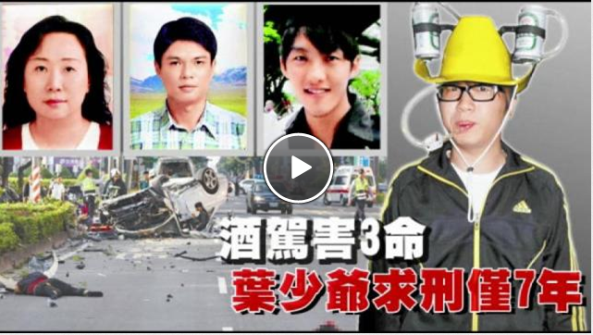
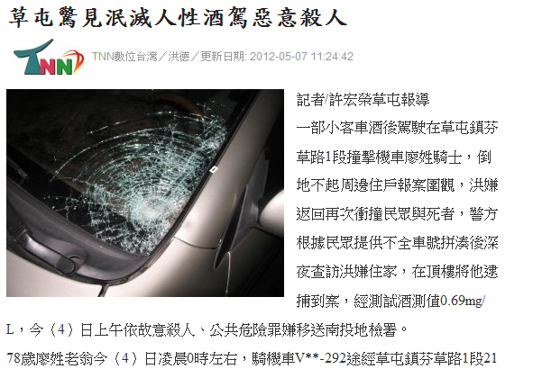
酒駕致死 v.s 殺人 (酒駕+過失致死之加重結果犯) (酒駕+殺人≠過失致死+毀損屍體)
法規範
證據法則
救濟（訴訟）管道及程序
民事訴訟(責任)
刑事訴訟(責任)
行政訴訟(責任)

Slide 51
圖利要件認定：獲得好處
3.所謂圖利行為
便民與圖利：例1
工程施作階段，協助廠商排除施工困難，就是便民。
若估驗計價超估或尚未竣工卻通過竣工報告，就會是圖利。
Notes:
(本頁設有動畫)
51

Slide 52
圖利要件認定：獲得好處
3.所謂圖利行為
便民與圖利：例2
徵收工程用地時，協助地主地上物補償費的請領程序，就是便民。
若超估或虛估補償費用，就有不實登載
，或是圖利、公務詐欺。
Notes:
(本頁設有動畫)
52

Slide 53
圖利要件認定：獲得好處
3.所謂圖利行為
便民與圖利：例3
承辦採購案件，協助廠商依政府採購法退還押標金或保證金，就是便民。
若如符合應沒收押標金，或不得退還保證金的情形，卻因廠商的請託而退還，就會是圖利。
資料來源：參考法務部陳政務次長明堂「圖利、便民與行政裁量」簡報檔
Notes:
(本頁設有動畫)
53

Slide 54
溫 馨 叮 嚀
1
萬事喬議員在議會提案興建太陽橋、疏通分寺附近的交通問題，本來是件好事，但實際上，卻是為了讓自己每月都能順利獲得住持給付的租金，顯示萬事喬與議案成功與否間有利益衝突，依照公職人員利益衝突迴避法，應予以迴避，以確保公部門的決策，沒有摻雜對私利的追逐或不當利益輸送。
2
公務員時常面對民意代表「關切」，須適時表達專業意見及對相關法律的認識，如遇上請託關說、違法要求情形，應依公務員廉政倫理規範向機關政風單位辦理登錄，除可維護公平性及全體民眾權益，亦是對自己權益的保護。
Notes:
54

Slide 55
溫 馨 叮 嚀
1
村里長受鄉鎮市區長之指揮監督，辦理村里公務及交辦事項，屬於「依法令服務於地方自治團體所屬機關而具有法定職務權限」的公務員。
2
阿土伯明知旺伯等人，不具備參加活動的資格，卻逕自於聯誼活動報到名冊，偽造原參加人員的簽名，讓旺伯等人參加旅遊的不法利益，被法院認定成立圖利罪。
3
舉辦里鄰長聯誼活動時，公所承辦人可向里鄰長宣導相關規定。活動當天簽到時，可請參加者出示身分證件，核對是否與名冊相符，並將舉辦的活動予以照相留存紀錄，以備日後查考。除了提醒參加者確認參加活動資格，更可以保護公所承辦人執行業務的正確性，開心快樂順利完成聯誼活動。
Notes:
55

Slide 56
貪汙犯罪中之公務
（侵占、詐欺、恐嚇）類型

Slide 57
濫用職權中利用職務機會犯罪類型
1
2
3
4
公務侵占罪
公務竊盜罪
公務恐嚇取財
公務詐欺罪
貪污411
613
貪污411
613
貪污512
貪污412

Slide 58
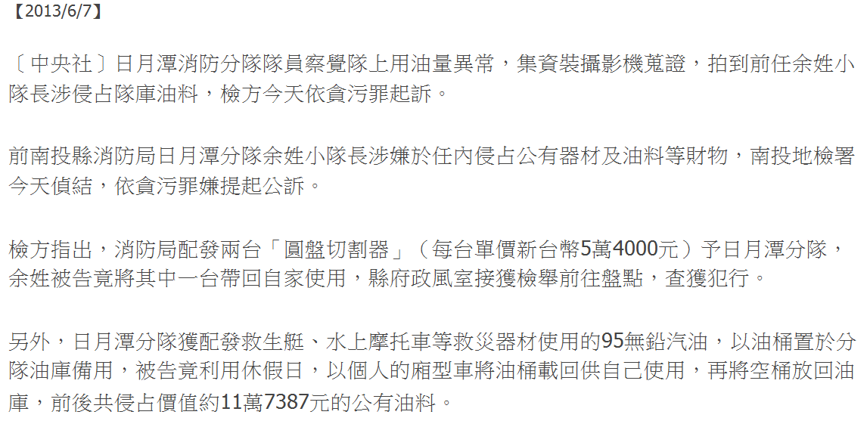
貪污411---公務侵占
被偷拍 ---妨害祕密？

Slide 59
詐領檢舉獎金之貪污---512

Slide 60
貪汙犯罪中之
小額補貼款類型

Slide 61
詐領差旅費
某機關主管，利用出差督導之機會，未依申報出差之日期實際前往出差地點，而係留在辦公室或至其他地區演講、參加餐敘，卻仍分數次填寫「國內出差旅費報告表」申請差旅費計新臺幣9000餘元，致不知情之審核人員誤認其有實際至出差地點執行公務，而將前述金額匯入其銀行帳戶。
經檢察官依貪污治罪條例「利用職務上機會詐取財物罪」提起公訴。

Slide 62
詐領國旅卡休假補助費
依某市駐里事務費核發作業要點及可支用項目一覽表等相關規定，里幹事可按月檢據核銷駐里事務費6,000元。該市某里幹事，先至國民旅遊卡特約商店，使用國民旅遊卡刷卡購買抗UV防曬褲及排汗褲，因該等消費項目符合前述相關規定，其遂據以核銷駐里事務費，惟事後竟又將該2筆消費另行申請公務人員強制休假補助費，因此重複請領1萬餘元。
經檢察官依違反貪污治罪條例「利用職務上之機會詐取財物罪」提起公訴。法院考量犯後坦承犯行，並繳還詐取之強制休假補助費，乃依違反刑法「詐取財物罪」判處有期徒刑3月，緩刑2年確定。

Slide 63
另詐領交通補助費呢?
查上開交通費補助之對象為臺中市政府所屬 各機關學校編制內教職員工及非編制內人員乙節，臺中市政 府所屬機關學校補助員工交通費注意事項第2點訂有明文。是被告係基於臺中市政府警察局員工之身分請領交通補助費 並非基於其擔任戶口科科長之特定職務而請領交通補助費。 且觀諸系爭規定，亦包括「非編制內人員」，雖解釋上限於 「其薪資由單位預算、附屬單位預算、工程管理費及中央補 助款支應之人員，且不包含支領時新人員」，有「臺中市政 府所屬各機關學校補助員工交通費疑義說明」附卷可參，是 益證該交通補助費之申領與被告之特定職務無關。
身分 v.s 職務 財物 v.s 利益

Slide 64
政府採購與貪瀆

Slide 66
採購--民事？刑事？行政？

Slide 67
§31押標金不予發還 v.s §66沒收保證金 (最高行政法院97年5月聯席會議決議)
政府採購法第74條規定：「廠商與機關間關於招標、審標、決標之爭議，
得依本章規定提出異議及申訴。」採購申訴審議委員會對申訴所作之審議
判斷，依同法第83條規定，視同訴願決定。準此，立法者已就政府採購法
中廠商與機關間關於招標、審標、決標之爭議，規定屬於公法上爭議，其
訴訟事件自應由行政法院審判。機關依政府採購法第50條第1項第5款取消
廠商之次低標決標保留權，同時依據投標須知以不同投標廠商間之投標文
件內容有重大異常關聯情形，認廠商有同法第31條第2項第8款所定有影響
採購公正之違反法令行為情形，不予發還其押標金。廠商對不予發還押標
金行為如有爭議，即為關於決標之爭議，屬公法上爭議。廠商雖僅對機關
不予發還押標金行為不服，而未對取消其次低標之決標保留權行為不服，
惟此乃廠商對機關所作數不利於己之行為一部不服，並不影響該不予發還
押標金行為之爭議為關於決標之爭議之判斷。因此，廠商不服機關不予發
還押標金行為經異議及申訴程序後，提起行政訴訟，行政法院自有審判
權。至本院93年2月份庭長法官聯席會議決議之法律問題，係關於採購契
約履約問題而不予發還押標金所生之議，屬私權爭執，非公法上爭議，行
政法院自無審判權，與本件係廠商與機關間關於決標之爭議，屬公法上爭
議有間，附此敘明。

Slide 68
不論負責採購何階段均屬刑法公務員
最高法院97年度台上字第3868號判決
（自來水公司工程師，不實驗收圖利）
公營事業依政府採購法辦理採購，自招標、決標（包含開標、投標、審標）、履約管理（包含訂定採購契約、對工程採購之分段查驗）、至驗收，均屬完成採購作業之各階段行為，具有連貫性，不容任意予以割裂。雖現行政府採購法就採購機關（包含事業單位在內）與廠商間就有關採購事項所生之爭議，依是否已經訂約而異其處理程序，即就招標、審標、決標等訂約前之作為，以異議、申訴等行政爭訟程序救濟，申訴審議判斷視同訴願決定；訂約後之履約爭議，則以調解或仲裁等程序解決（九十一年二月六日修正政府採購法第七十四條、第七十五條第一項第一款、第七十六條、第八十三條、第八十五條之一至之四等規定參照）。適用之理。

Slide 69
不論負責採購何階段均屬刑法公務員
其中關於招標、審標、決標等階段爭議之申訴審議判斷視同訴願決定，固應認均係執行公權力之行為；然機關於訂約後與廠商間之履約爭議（包括履約管理及驗收），依九十一年二月六日修正前政府採購法第七十四條規定，原亦得適用異議、申訴程序解決，嗣該法於九十一年二月六日修正時，雖就履約爭議修正為以調解、仲裁程序解決，惟其立法意旨僅在於使救濟制度單純化，並避免原規定履約或驗收之爭議，得由得標廠商自由選擇適用申訴程序或仲裁、起訴，將造成救濟體系積極衝突，實有不宜，爰予刪除（見該法第七十四條修正理由）；則此之修正，乃立法者基於晚近行政事務態樣日益複雜，對於某類行政事項處理結果，應如何定其爭訟途徑，而單純從簡化救濟程序上之考量所為之技術性規定而已。

Slide 70
不論負責採購何階段均屬刑法公務員
此種區分，使出自同一採購行為之爭議，強分為須依兩種不同之爭訟程序以求救濟，是否適當，已不無爭議。又參諸上揭說明，依政府採購法規定之公營事業之承辦、監辦採購等人員，既均屬修正後刑法第十條第二項第一款後段之「授權公務員」，亦無僅因上開處理爭議之救濟程序上之便宜規定，即進而強行區分其承辦、監辦前階段之招標、審標、決標等人員，始屬刑法上之公務員，而後階段之履約、驗收等承辦、監辦人員，則否定其為刑法上公務員，而致原本同以依法令從事公共利益為前提之群體事務（即公 共事務）定其主體屬性之體系，因此割裂而異其適用之理。

Slide 71
採購各階段常見各種違法情形-1
規劃設計階段---綁標（資格與規格）
指定特殊規格、工法、材料綁標
洩漏規劃內容
虛列數量提供廠商低價搶標
訂定工期不當
設定過嚴或不實之資格要求
發包訂約階段---借牌、圍標
應予得標不予決標，或審標不實，應廢標卻決標
洩漏底價
化整為零，無故分批辦理
任意縮短標期或限制郵購

Slide 72
採購各階段常見各種違法情形-2
施工監造階段
虛報開工、停工、復工、竣工、完工
擅自變更工法、材料，並不實登載
逕准變更設計追加預算
不實核算工期、不實登載施、監工報告
偷工減料或非法變賣（侵占）、盜賣公物
驗收付款階段
製作不實檢驗報告、竣工圖、驗收（複驗）紀錄
對假設工程浮報一式計價，或未施作之工程仍計價
欠缺檢驗、檢查或棄土清運等資料仍非法驗收
抑留應發款項或違法退還押標金、保證金、保固金

Slide 73
節錄政府採購錯誤行為態樣
資格綁標：非特殊或巨額採購卻規定特定資格，如限非屬法規規定之團體會員、限在特定地區之工作實績、限投標廠商所在地、限取得ISO認證等。
規格綁標：抄襲特定廠商之規格資料、限須取得型錄正本或加蓋代理廠商之章、不論商品大小均要求附型錄、非屬必要卻限不同組件且均須相同廠牌組成，公告金額以上之採購指定特定廠牌之規格或型錄或特定國家之標準，而未允許同等品者，或限取得進口品，限取得正字標記者等。
何謂異質採購(常見在統包)與最有利標?

Slide 74
重大異常關聯
採購法第50條：投標廠商有下列情形之一者，不予開標，開標後不予決標
1、未依招標文件的規定投標；
2、投標文件內容不符合招標文件的規定；
3、借用或冒用他人名義或證件，或以偽造、變造之文件投標；
4、偽造或變造投標文件；
5、不同投標廠商間的投標文件內容有重大異常關聯者；
6、第103 條第1 項不得參加投標或作為決標對象的情形；
7、其他影響採購公正之違反法令的行為。行政院公共工程委員會
工程會91 年 11 月 27 日工程企字第09100516820號
機關辦理採購有下列情形之一者，得依政府採購法第50條第1項第5
款「不同投標廠商間之投標文件內容有重大異常關聯者」處理：
一 投標文件內容由同一人或同一廠商繕寫或備具者。
二 押標金由同一人或同一廠商繳納或申請退還者。
三 投標標封或通知機關信函號碼連號，顯係同一人或同一廠商所
為者。
四 廠商地址、電話號碼、傳真機號碼、聯絡人或電子郵件網址相
同者。
五 其他顯係同一人或同一廠商所為之情形者。

Slide 75
反貪省思--- 從備受檢察官關注之三種標案談起
限制性招標
延展工期、延報開工的災修工程
8切變16切的新增非原設備擴充
異質(、)統包---以小綁大
固定不變的評審(選)委員

Slide 76
採購法上可能圖利態樣
第 6 條：無正當理由之差別待遇。
第14條：無故分批辦理採購。
第19條：100萬元以上之採購，未公開招標
第22條：違反限制性招標之要件。
第26條：不當限制規格，圖利特定廠商。
第31條：未沒收或追繳押標金。
第34條：洩漏相關資訊，圖利特定廠商。
第48、50條：違法開、決標，圖利特定廠商。
第66條：違法未解約及請求損害賠償。
第72條：違法減價驗收，圖利特定廠商。

Slide 77
政府資訊公開
與公務機密維護

Slide 78
不是密件公文就沒有刑事洩密問題？

Slide 79
秘密(刑事罪責)有三
公務機密--- 國家機密保護法
一般公務機密(刑法132)
偵查秘密均屬密件公文嗎？
政府採購中之應秘密事項。
公務員因職務持有之個資或營業秘密呢？
ex: 檢舉人個資、受檢廠商之製程配方等
營業秘密--- 營業秘密法(102.1.30修訂入罪)
刑法妨害工商秘密罪
個人隱私--- 個人資料保護法
刑法妨害秘密罪

Slide 80
刑訴245 ---偵查不公開作業辦法
第 8 條 下列事項於案件偵查中，除法令另有規定者外，不得公開或揭露之： 一、被告、少年或犯罪嫌疑人之供述及是否自首或自白。 二、有關逮捕、羈押、搜索、扣押、勘驗、現場模擬、鑑定、限制出境、 資金清查等，尚未實施或應繼續實施等偵查方法或計畫。 三、實施偵查之具體內容及所得心證。 四、有湮滅、偽造、變造證據之虞。 五、被害人被挾持中尚未脫險，安全堪虞者。 六、偵查中之卷宗、筆錄、錄音帶、錄影帶、照片、電磁紀錄或其他重要 文件或物品。 七、犯罪情節攸關被告、犯罪嫌疑人或其親屬、配偶之隱私與名譽。 八、有關被害人之隱私、名譽或性侵害案件被害人之照片、姓名或其他足 以識別其身分之資訊。 九、有關少年之照片、姓名、居住處所、就讀學校、家長、家屬姓名及其 案件之內容，或其他足以識別其身分之資訊。 十、檢舉人或證人之姓名、身分資料、居住處所、電話及其陳述之內容或 所提出之證據。 十一、蒐證之錄影、錄音。 十二、其他足以影響偵查不公開之事項。 案件在偵查中，不得帶同媒體辦案，或任被告、犯罪嫌疑人或少年供媒體 拍攝、直接採訪或藉由監視器畫面拍攝；亦不得發表公開聲明指稱被告或 犯罪嫌疑人有罪，或對審判結果作出預斷。

Slide 81
政府採購中應秘密之事項
採購法第 34 條 機關辦理採購，其招標文件於公告前應予保密。但須公開說明或藉以公開徵求廠商提供參考資料者，不在此限。機關辦理招標，不得於開標前洩漏底價，領標、投標廠商之名稱與家數及其他足以造成限制競爭或不公平競爭之相關資料。底價於開標後至決標前，仍應保密，決標後除有特殊情形外，應予公開。但機關依實際需要，得於招標文件中公告底價。機關對於廠商投標文件，除供公務上使用或法令另有規定外，應保守秘密。
採購評選委會組織準則第6條第1項 本委員會委員名單，於開始評選前應予保密。但經本委員會全體委員同意 於招標文件中公告委員名單者，不在此限。

Slide 82
91年度台上字第3388號
按刑法第132條第1項所謂「應秘密」者，係指文書、圖畫、消息或物品等與國家政務或事務上具有利害關係而應保守之秘密者而言。自非以有明文規定為唯一標準。查個人之車籍、戶籍、口卡、前科、通緝、勞保等資料及入出境紀錄或涉個人隱私或攸關國家之政務或事務，均屬應秘密之資料，公務員自有保守秘密之義務。葉○義、王○進職司警察工作，明知而故予洩漏，除侵害個人法益外復侵害國家之法益，原判決論以刑法 第132條第1項洩漏中華民國國防以外應秘密之消息罪，自屬正當合法。
Ｑ公務員洩漏所持有個人資料或營業資料時之處罰？
Ｑ廠商投標所附營業資料屬秘密否？又未決標前可否公布底價？

Slide 83
公務機密---刑法132規定部分
公務員洩漏或交付關於中華民國國防以外應秘密之文書、圖畫、消息或物品者，處三年以下有期徒刑。
因過失犯前項之罪者，處一年以下有期徒刑、拘役或三百元以下罰金。
非公務員因職務或業務知悉或持有第一項之文書、圖畫、消息或物，而洩漏或交付之者，處一年以下有期徒刑、拘役或三百元以下罰金。

Slide 84
公務機密---刑罰規定
國家機密保護法
第 32 條 洩漏或交付經依本法核定之國家機密者，處一
年以上七年以下有期徒刑。
第 33 條 洩漏或交付依第六條規定報請核定國家機密之
事項者，處五年以下有期徒刑。
刑法
第109條 洩漏或交付關於中華民國國防應秘密之文書、
圖畫、消息或物品者，處一年以上七年以下有
期徒刑。
第111條 刺探或收集第一百零九條第一項之文書、圖畫
消息或物品者，處五年以下有期徒刑。

Slide 85
特別罰則（通訊保障及監察法）
洩漏違法監聽資料罪
第 25 條 明知為違法監察通訊所得之資料，而無故洩漏或交付之者，處三年以下有期徒刑。
意圖營利而犯前項之罪者，處六月以上五年以下有期徒刑。
公務員洩漏監聽資料罪
第 27 條第1項:公務員或曾任公務員之人因職務知悉或持有依本法或其他法律之規定監察通訊所得應秘密之資料，而無故洩漏或交付之者，處三年以下有期徒刑。
第27條第3項:公務員或曾任公務員之人違反第十八條之一第二項、第三項規定，將本案通訊監察資料挪作他用者，處三年以下有期徒刑。

Slide 86
特別罰則（政府採購法）
政府採購法第 89 條
（受託辦理採購人員洩密之處罰）
受機關委託提供採購規劃、設計或專
案管理或代辦採購廠商之人員，意圖
為私人不法之利益，洩漏或交付關於
採購應秘密之文書、圖畫、消息、物
品或其他資訊，因而獲得利益者，處
五年以下有期徒刑、拘役或科或併科
新台幣一百萬元以下罰金。
前項之未遂犯罰之。

Slide 87
公開之例外---政府資訊公開法第18條
政府資訊屬於下列各款情形之一者，應限制公開或不予提供之： 一、經依法核定為國家機密或其他法律、法規命令規定應秘密事項或限制 、禁止公開者。 二、公開或提供有礙犯罪之偵查、追訴、執行或足以妨害刑事被告受公正 之裁判或有危害他人生命、身體、自由、財產者。 三、政府機關作成意思決定前，內部單位之擬稿或其他準備作業。但對公 益有必要者，得公開或提供之。 四、政府機關為實施監督、管理、檢 (調) 查、取締等業務，而取得或製 作監督、管理、檢 (調) 查、取締對象之相關資料，其公開或提供將 對實施目的造成困難或妨害者。 五、有關專門知識、技能或資格所為之考試、檢定或鑑定等有關資料，其 公開或提供將影響其公正效率之執行者。 六、公開或提供有侵害個人隱私、職業上秘密或著作權人之公開發表權者 。但對公益有必要或為保護人民生命、身體、健康有必要或經當事人 同意者，不在此限。 七、個人、法人或團體營業上秘密或經營事業有關之資訊，其公開或提供 有侵害該個人、法人或團體之權利、競爭地位或其他正當利益者。但 對公益有必要或為保護人民生命、身體、健康有必要或經當事人同意 者，不在此限。 八、為保存文化資產必須特別管理，而公開或提供有滅失或減損其價值之 虞者。 九、公營事業機構經營之有關資料，其公開或提供將妨害其經營上之正當 利益者。但對公益有必要者，得公開或提供之。 政府資訊含有前項各款限制公開或不予提供之事項者，應僅就其他部分公 開或提供之。

Slide 88
公開之例外---檔案法第18條
檔案有下列情形之一者，各機關得拒絕前條之申請： 一、有關國家機密者。 二、有關犯罪資料者。 三、有關工商秘密者。 四、有關學識技能檢定及資格審查之資料者。 五、有關人事及薪資資料者。 六、依法令或契約有保密之義務者。 七、其他為維護公共利益或第三人之正當權益者。

Slide 89
個資---公務機關蒐集處理利用之範圍
第 15 條 公務機關對個人資料之蒐集或處理，除第六條第一項所規定資料外，應有 特定目的，並符合下列情形之一者： 一、執行法定職務必要範圍內。 二、經當事人書面同意。 三、對當事人權益無侵害。
第 16 條 公務機關對個人資料之利用，除第六條第一項所規定資料外，應於執行法 定職務必要範圍內為之，並與蒐集之特定目的相符。但有下列情形之一者 ，得為特定目的外之利用： 一、法律明文規定。 二、為維護國家安全或增進公共利益。 三、為免除當事人之生命、身體、自由或財產上之危險。 四、為防止他人權益之重大危害。 五、公務機關或學術研究機構基於公共利益為統計或學術研究而有必要， 且資料經過提供者處理後或蒐集者依其揭露方式無從識別特定之當事 人。 六、有利於當事人權益。 七、經當事人書面同意。

Slide 90
109年1月11日 第十屆立法委員暨 第十五任正副總統選舉 反賄選宣導 福建金門地方檢察署

Slide 91
檢舉賄選五部曲
一接：
接近賄選候選人
二保：
保全相關證據
三打：
0800-024-099按4
四訴：
檢察官提起公訴
五搞定：
起訴領四分之一、有罪判決領四分之一，有罪判決確定全領

Slide 92
檢舉專線
反賄選檢舉專線：0800-024099 (24小時，久久服務)
檢舉獎金
檢舉正副總統候選人賄選者
最高獎金新臺幣1500萬元
檢舉立法委員候選人賄選者
最高獎金新臺幣1000萬元

Slide 93
謝謝大家

